Slide 1
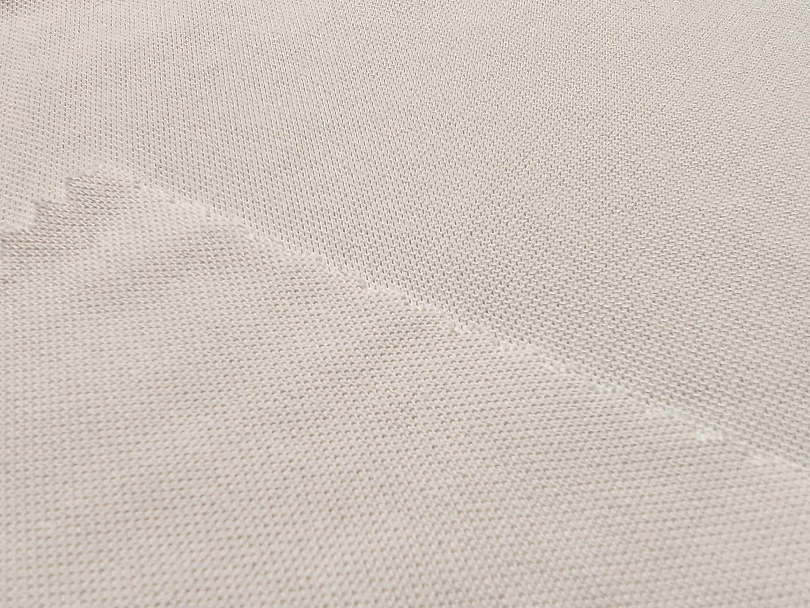
面料名称：涤氨珠地网眼
成 分：92%聚酯纤维、8%氨纶
克 重：190GSM
功 能：吸湿速干、环保
面料特点：
使用聚酯纤维和氨纶混纺，具有吸湿速干、环保再生等特点。

